Slide 1

Информационный бот банка России в Телеграмм
Научный руководитель:
Логунов Олег Геннадьевич
Состав команды:
Тевс Анна
Добин Илья
Болотникова Елизавета
НИУ ВШЭ 2024

Slide 2

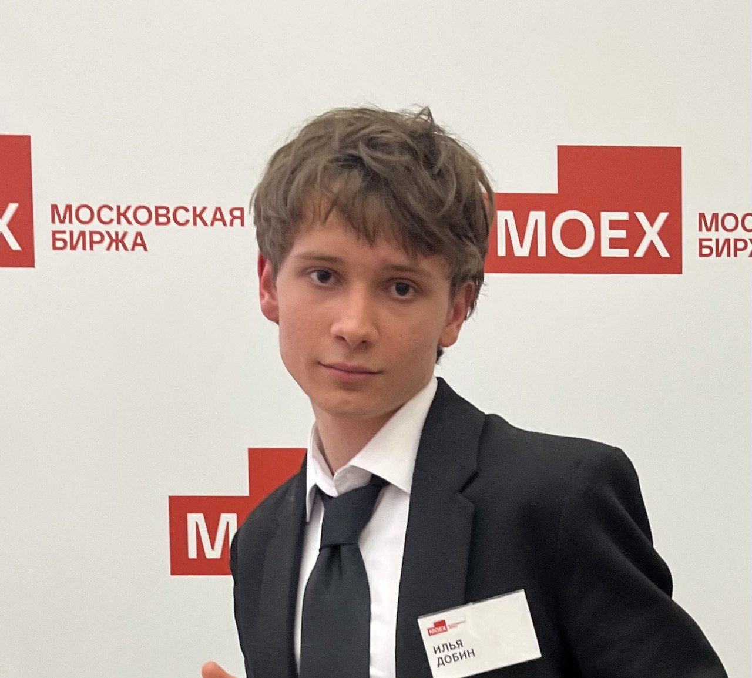
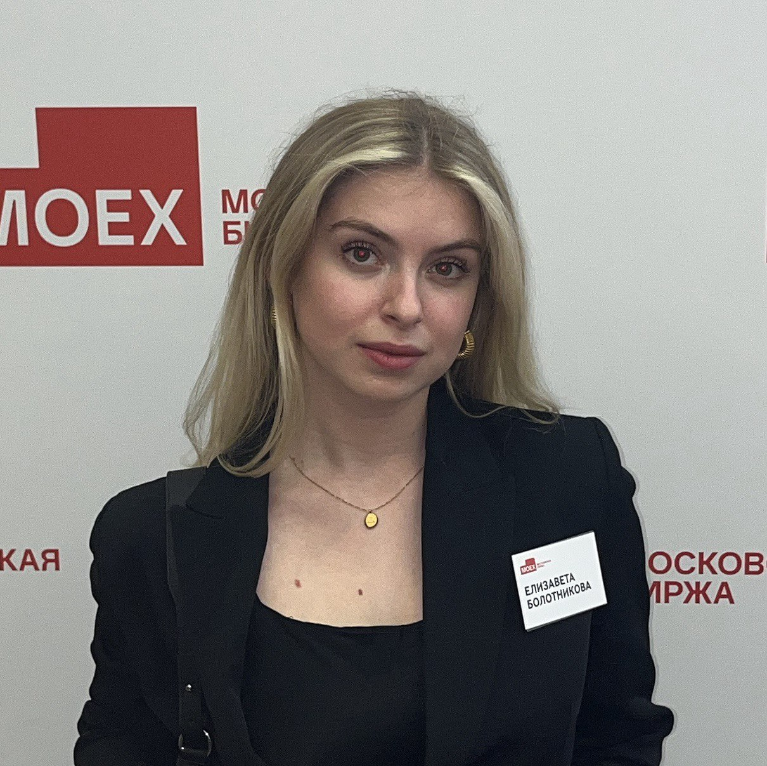
Команда
Тевс Анна
Добин Илья
Болотникова Елизавета
Составление блок-схемы
Создание и подключение базы данных
Составление презентации
Составление блок-схемы
Написание кода для бота
Составление презентации
Составление блок-схемы
Написание кода для бота
Составление презентации

Slide 3
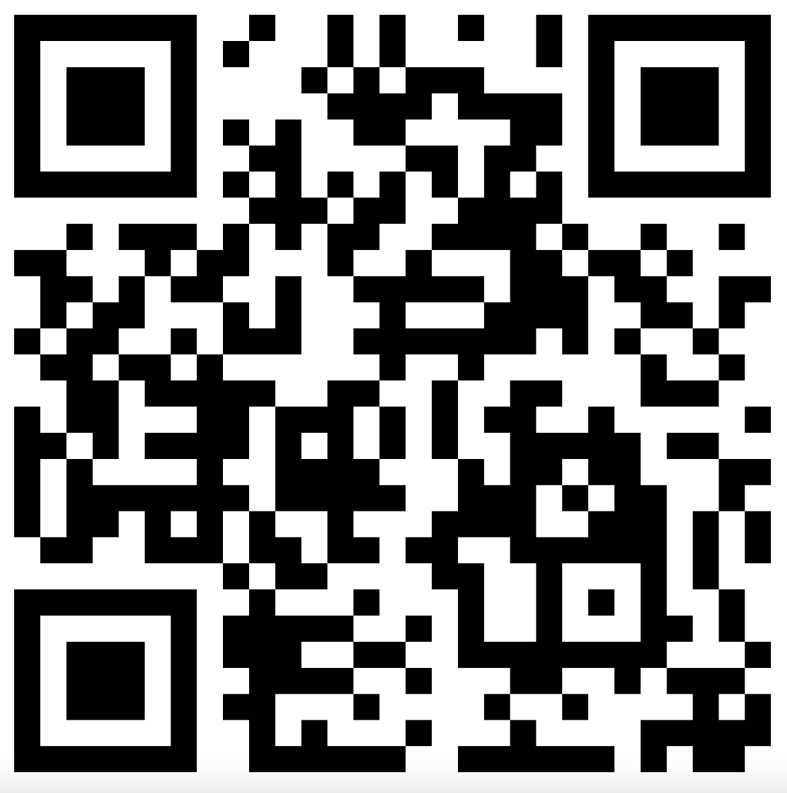
Резюме
Блок-схема
Функционал
бота
База данных
ИИ
Приложение
Цели и задачи
Реализация
Результат
Разработать бота - микрофинансового помощника
Создание блок-схемы
1
1
Внесение правок
Помочь пользователям подобрать заем/сбережения с наиболее выгодными условиями
2
2
Перенести схему в код
3
Подключить базы данных
Сделать процесс проверки надежности кредитных организаций простым и удобным
Функциональный чат-бот, который поможет узнать про интересующие организации и выбрать подходящие
3
4
Выявить дальнейшие точки роста и места применения искусственного интеллекта

Slide 4
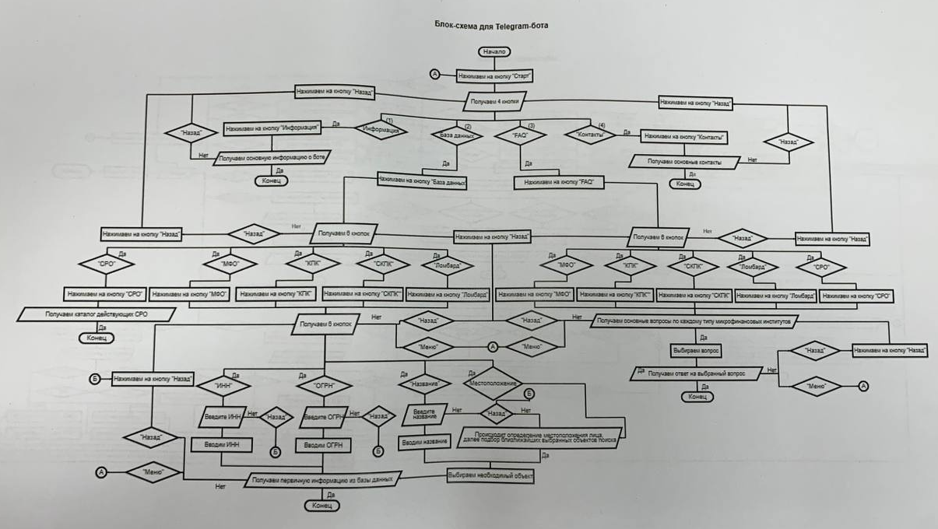
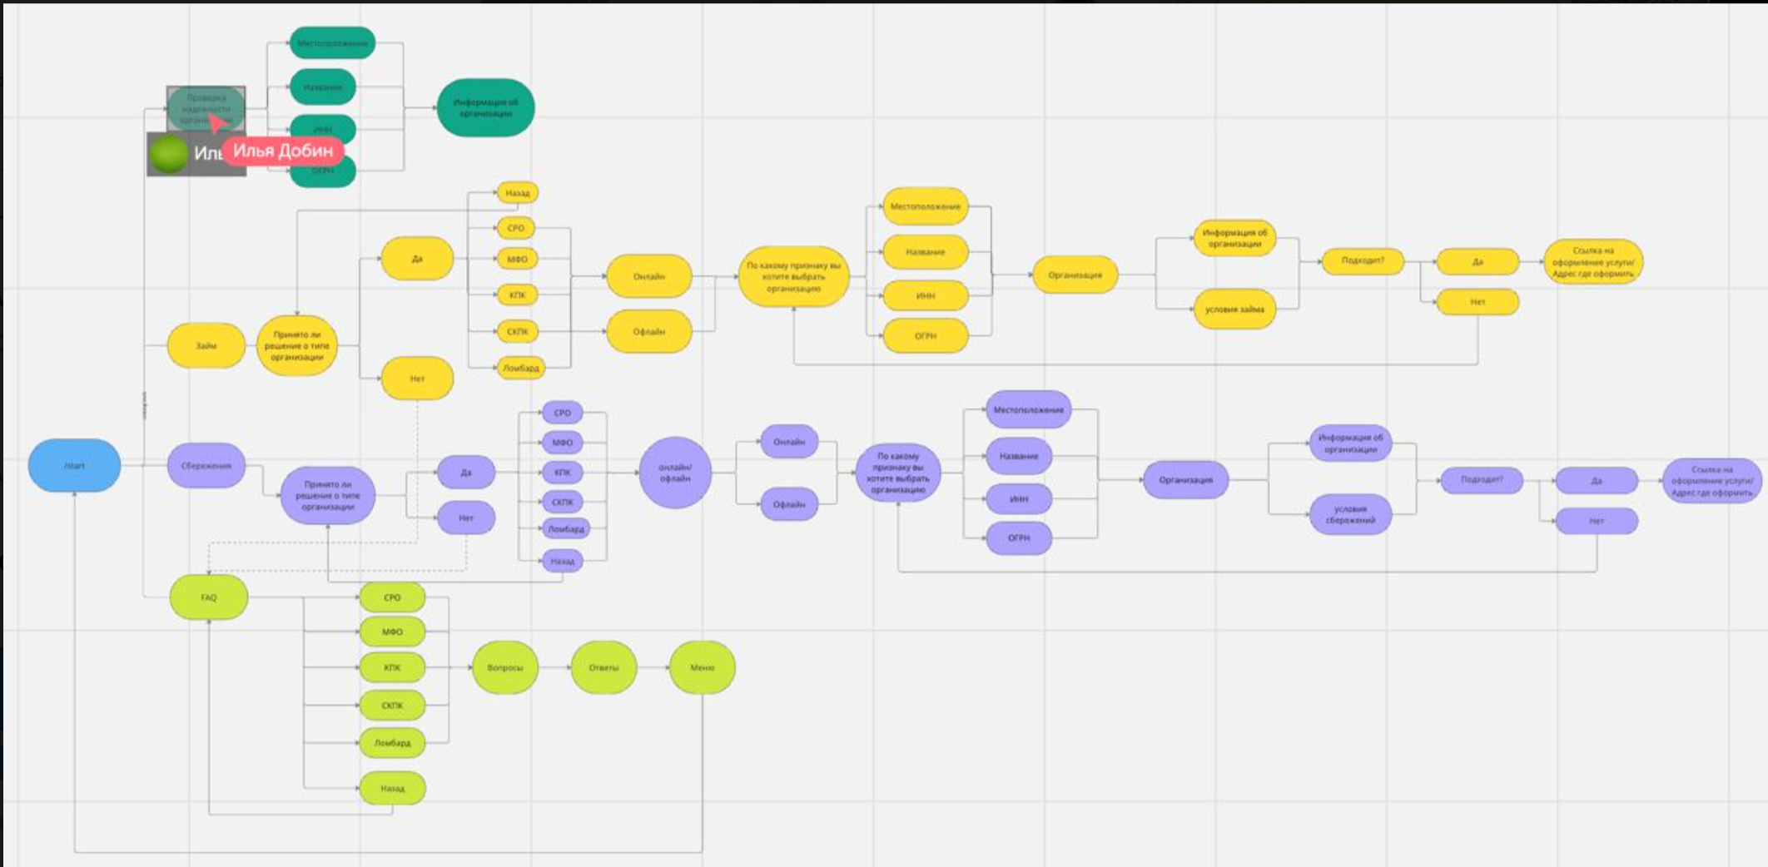
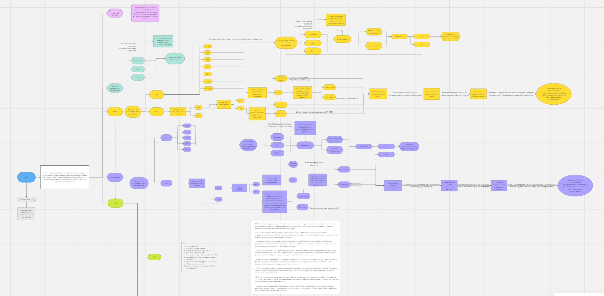
Резюме
Блок-схема
Функционал
бота
База данных
ИИ
Приложение
Плюсы:
Простота реализации
Минусы:
Не персонализирована
Ограниченный функционал
Сложна в использовании
1
Базовая блок-схема
2
Плюсы:
Простота реализации
Минусы:
Не персонализирована
Ограниченный функционал
Первые наработки
блок-схем
Внесение правок
3
Плюсы:
Больше вариантов развития
диалога
Исправлены ошибки
Финальная версия
блок-схемы

Slide 5
Резюме
Блок-схема
Функционал
бота
База данных
ИИ
Приложение
Внесение правок
Новый функционал
Новая архитектура блок-схемы
Дополнительные правки
1
Добавили больше уточняющих вопросов, учитывающих особенности организаций:
Заем/Сбережения
Онлайн/Оффлайн
Часто/Редко
Размер суммы, срок, процентная ставка
1
Сделали общение менее формальным, диалоги стали более простые и дружественные
Добавили возможность проверки надежности организации по ИНН /ОГРН / Наименованию
1
2
Дополнили информацию в FAQ
Внедрили возможность проверки своей кредитной истории с помощью БКИ
3
2
Убрали СРО
2
Продублировали повторяющиеся моменты для полноты картины и удобства внедрения решений в код
4
Сделали правки в формулировки

Slide 6






Резюме
Блок-схема
Функционал
бота
База данных
ИИ
Приложение
Функционал бота
Подобрать для себя наиболее удобные и выгодные предложения по займам и сбережениям
Отфильтровать по сроку/проценту и выбрать подходящие условия
Узнать условия для сбережений и займов конкретных организаций
По названию
По ИНН
По ОГРН
Проверить свою кредитную историю
Через БКИ
Проверить надежность организации
Получить актуальную информацию
Узнать много информации о микрофинансовом рынке
МФО, КПК, СКПК, Ломбард, СРО
Получать новости с сайта ЦБ
Регулярно

Slide 7
Резюме
Блок-схема
Функционал
бота
База данных
ИИ
Приложение
Подключение БД
Сейчас:
Создаем базу данных на json на локальном хосте
Отправляем к ней запросы в коде
Потенциально в будущем:
Пользуемся общей базой данных с маркетплейсом
Пример организации в базе данных
Пример продукта в базе данных
"id": 5,
"organisation_type": "Ломбард",
"name_short": "ООО НесиЗолотоКНам",
"name_full": "ООО Ломбард НесиЗолотоКНам",
"brand_name": "НесиЗолотоКНам",
"inn": 9988789,
"ogrn": 9494949494,
"location_reg": "г. Тверь просп. Победы",
"date_reg": "2022-01-02",
"email": "bringgold@gmail.com",
"phone": "88005553530"
"id": 109,
"id_org": 5,
"product_type": "займ",
"amount_min" : 10000,
"amount_max" : 50000,
"term_min" : 7,
"term_max" : 60,
"rate" : 0.2,
"method_reg" : "офлайн"

Slide 8
Резюме
Блок-схема
Функционал
бота
База данных
ИИ
Приложение
Возможное применение ИИ
1
Рекомендация организаций
2
Коллаборативная фильтрация/контентная фильтрация
Интерактивный чат-бот: Можно использовать методы обработки естественного языка (NLP) и естественного языкового понимания (NLU) для того, чтобы бот мог распознавать запросы пользователя и предоставлять ответы и рекомендации на естественном языке
3
Анализ репутации и надежности компаний: Можно использовать методы обработки естественного языка (NLP) и машинное обучение для анализа отзывов, оценок и комментариев о компаниях, чтобы определить их репутацию и надежность.
4

Slide 9





Резюме
Блок-схема
Функционал
бота
База данных
ИИ
Приложение
1
Рекомендация организаций
.
модели классификации для рекомендации лучших организаций в зависимости от профиля пользователя (дохода, кредитной истории и т.д.)
Обучаем модель относить пользователя к определенной категории в зависимости от его профиля
Чат-бот рекомендует клиенту организации
.
При помощи регрессии оценить вероятные проценты и условия для займа/сбережений.
1
2
3
Пользователю выдаются предполагаемые условия
Отбираются критерии(признаки)
Обучается модель
.
Использовать алгоритмы кластеризации для предоставления целевых рекомендаций

Slide 10
Резюме
Блок-схема
Функционал
бота
База данных
ИИ
Приложение
Возможное применение ИИ
1
Рекомендация организаций
2
Коллаборативная фильтрация/контентная фильтрация
Интерактивный чат-бот: Можно использовать методы обработки естественного языка (NLP) и естественного языкового понимания (NLU) для того, чтобы бот мог распознавать запросы пользователя и предоставлять ответы и рекомендации на естественном языке
3
Анализ репутации и надежности компаний: Можно использовать методы обработки естественного языка (NLP) и машинное обучение для анализа отзывов, оценок и комментариев о компаниях, чтобы определить их репутацию и надежность.
4

Slide 11










Резюме
Блок-схема
Функционал
бота
База данных
ИИ
Приложение
2
Коллаборативная фильтрация/контентная фильтрация
Коллаборативная фильтрация
Понравилось группе пользователей с похожими характеристиками
Понравится новому пользователю
Следовательно
Контентная фильтрация
ИИ выявляет доступен ли законодательно этот инструмент пользователю
Выдает только легальные, подходящие клиенту организации

Slide 12
Резюме
Блок-схема
Функционал
бота
База данных
ИИ
Приложение
Возможное применение ИИ
1
Рекомендация организаций
2
Коллаборативная фильтрация/контентная фильтрация
Интерактивный чат-бот: Можно использовать методы обработки естественного языка (NLP) и естественного языкового понимания (NLU) для того, чтобы бот мог распознавать запросы пользователя и предоставлять ответы и рекомендации на естественном языке
3
Анализ репутации и надежности компаний: Можно использовать методы обработки естественного языка (NLP) и машинное обучение для анализа отзывов, оценок и комментариев о компаниях, чтобы определить их репутацию и надежность.
4

Slide 13






Резюме
Блок-схема
Функционал
бота
База данных
ИИ
Приложение
Интерактивный чат-бот: Можно использовать методы обработки естественного языка (NLP) и естественного языкового понимания (NLU) для того, чтобы бот мог распознавать запросы пользователя и предоставлять ответы и рекомендации на естественном языке
3
Алгоритмы помогут вести общение не подготовленными заранее фразами, а генерируемым в процессе диалога текстом
Анализ репутации и надежности компаний: Можно использовать методы обработки естественного языка (NLP) и машинное обучение для анализа отзывов, оценок и комментариев о компаниях, чтобы определить их репутацию и надежность.
4
Компании можно доверять
На рынке более 10 лет
Присутствует лицензия
…….
Обучаем модель по ключевым словам определять рейтинг доверия организации

Slide 14
Спасибо за внимание

